Slide 1

Факультет цифровых трансформаций
Отчет по практической работе №2
Принятие решений в условиях неопределенности
По дисциплине: Технологии поддержки принятия решений на финансовых рынках
Студента группы J42113
Осадчего Дмитрий

Slide 2

Цель работы и постановка задачи
Целью работы является отработка навыков расчетов для выбора дискретной стратегии в условиях неопределенности
Постановка задачи
Разработка на языке программирования высокого уровня программы для ЭВМ, которая на основе входной матрицы и дополнительных данных предлагает выбор по каждому из пяти критериев.

Slide 3
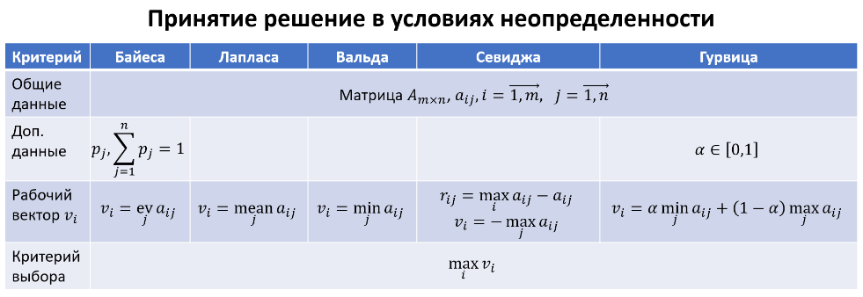
Используемые критерии

Slide 4
Пример расчета
Фирма планирует реализацию своей продукции на рынках, учитывая возможные варианты покупательского спроса Спрос_{j}, j=1,4 (низкий, средний, высокий, очень высокий). На предприятии разработано три стратегии сбыта товаров A₀, А₁, А₂. Объем товарооборота (ден.ед.), зависящий от стратегии и покупательского спроса, представлен в таблице
 | Спрос 1 | Спрос 2 | Спрос 3 | Спрос 4
Стратегия сбыта A₀ | 33 | 10 | 20 | 26.5
Стратегия сбыта A₁ | 50 | 67 | 11.5 | 25
Стратегия сбыта A₂ | 23.5 | 35 | 40 | 58.5
Известны возможные состояния покупательского спроса, которые соответственно q₁=0,3, q₂=0,2, q₃=0,4, q₄=0,1.
Необходимо найти стратегию сбыта, максимизирующую средний товарооборот фирмы.

Slide 5
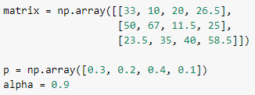

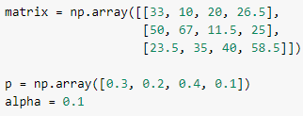

Пример расчета
При небольших последствиях alpha по методу Гурвица выбирается стратегия 2, с ухудшением последствий по критерию выбирается стратегия 1

Slide 6
Вывод
В ходе выполнения лабораторной работы были рассмотрены критерии выбора стратегий в условиях неопределенности, критерии были реализованы на языке Python
Была решена задача выбора сбытовой стратегии для фермы с учетом покупательского спроса.

Slide 7

Спасибо за внимание!
Осадчий Дмитрий, группа J42113

